Slide 1
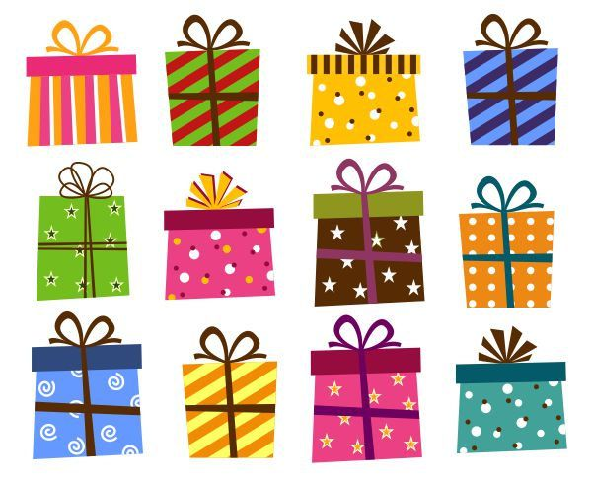
ΔΩΡΑ ΓΙΑ ΤΗΝ ΙΩΑΝΝΑ
ΔΑΣΚΑΛΑ : Ελευθερία Παπαδημητρίου

Slide 2
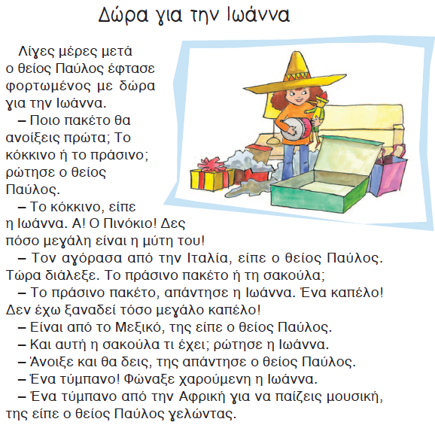
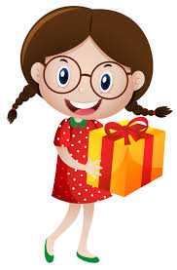
Ποιος είναι ο τίτλος του μαθήματος;

Slide 3
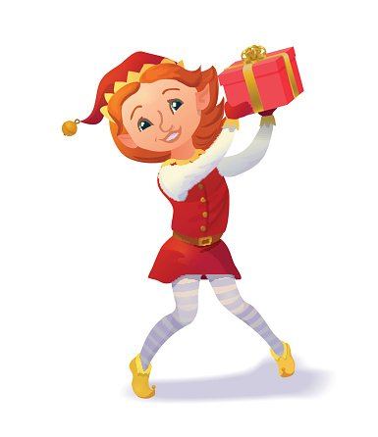
Τι βλέπουμε στην εικόνα; Τι νομίζετε ότι έχει συμβεί;

Slide 4
Τι μορφή έχει το κείμενο; Είναι γράμμα; Από πού το καταλάβατε;

Slide 5
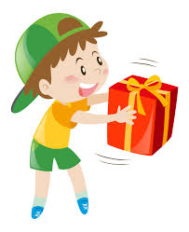
Ακούμε προσεκτικά το κείμενο.

Slide 6
Τι έχει συμβεί τελικά;.

Slide 7
Τώρα ο καθένας σιωπηλά το κείμενο διαβάζει ακόμη μια φορά.

Slide 8
Τι ρωτάει κάθε φορά ο θείος Παύλος την Ιωάννα;

Slide 9
Από πού αγόρασε το μεγάλο καπέλο; Κυκλώνουμε την απάντηση.

Slide 10
Από πού αγόρασε τον Πινόκιο; Κυκλώνουμε την απάντηση.

Slide 11
Από πού αγόρασε το τύμπανο; Κυκλώνουμε την απάντηση.

Slide 12
Τι χρώμα έχει το πακέτο με τον Πινόκιο; Κυκλώνουμε την απάντηση.

Slide 13
Γιατί αγόρασε το τύμπανο ο θείος Παύλος; Κυκλώνουμε την απάντηση.

Slide 14
Πόσα η χρησιμοποίησε ο Μολύβιος; Είναι όλα ίδια;

Slide 15
Γιατί οι λέξεις ποια, για, η δεν έχουν τόνο;

Slide 16
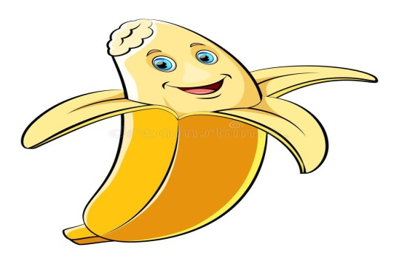
Το η που είναι άρθρο θηλυκό πάντα θέλει να ‘ ναι μοναχό.
η

Slide 17
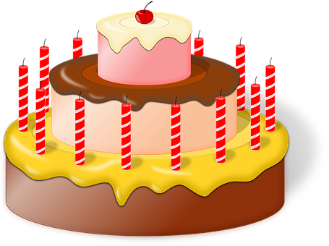
Το ή που θέλει να διαλέγει τον τόνο πάντα επιλέγει.
ή

Slide 18
ΔΩΡΑ ΓΙΑ ΤΗΝ ΙΩΑΝΝΑ
Τετράδιο Εργασιών
ΔΑΣΚΑΛΑ : Ελευθερία Παπαδημητρίου

Slide 19
Διαβάζουμε το κείμενο. Κάθε παιδί έχει ένα ρόλο !

Slide 20
΄
΄
΄
΄
΄
΄
΄
΄
΄
΄
΄
΄
΄
΄
΄
΄
΄
΄
΄
΄
΄
΄

Slide 21
ή
η
ή
ή
η

Slide 22
Ποιος να πάρει το καπέλο;
Ο ποντικός ή η κότα;

